Slide 1

E-COMMERCE LIVRO
Laboratório de Engenharia de Software – 2º Semestre - 2025
João da Silva
Maria João
Análise e Desenvolvimento de Sistemas

Slide 2
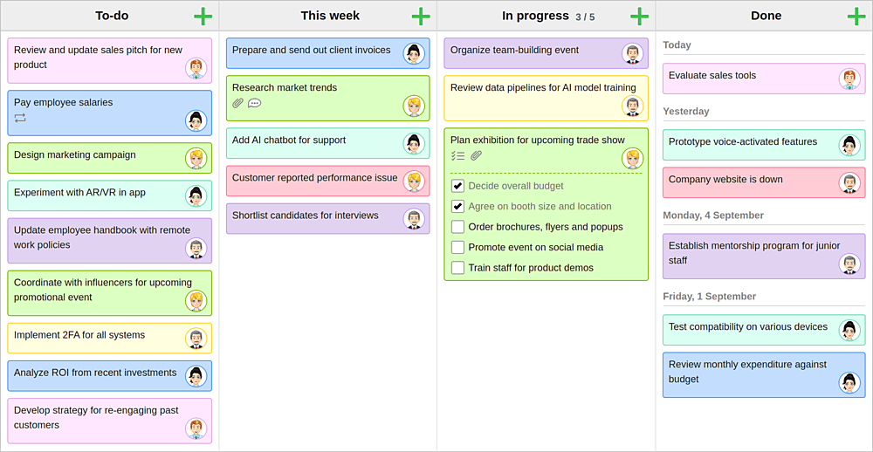

Slide 3
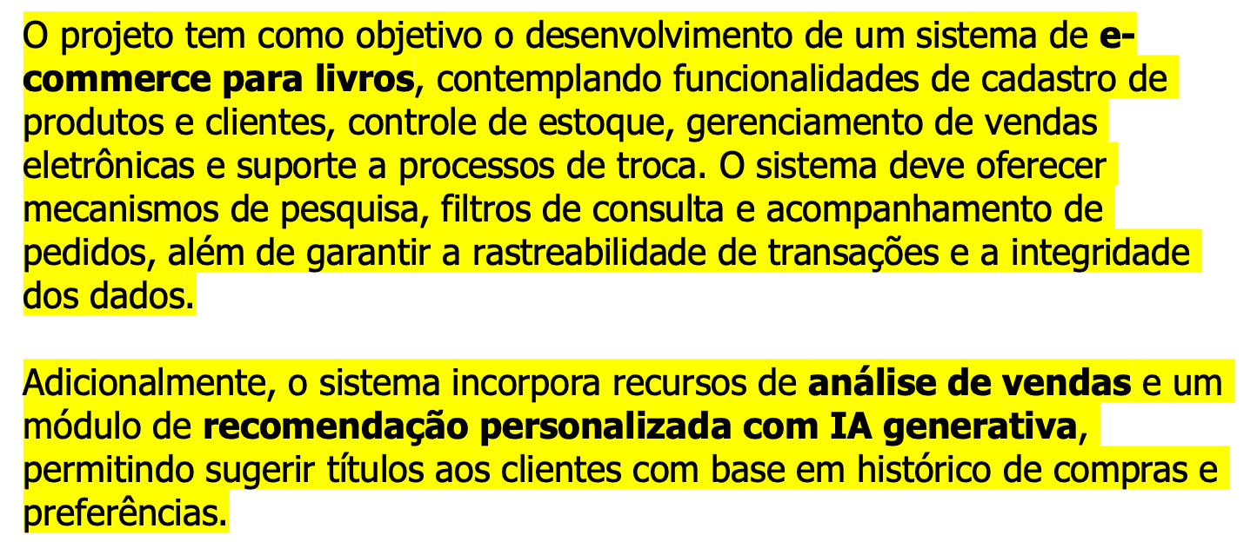

Slide 4





Tecnologias

Slide 5
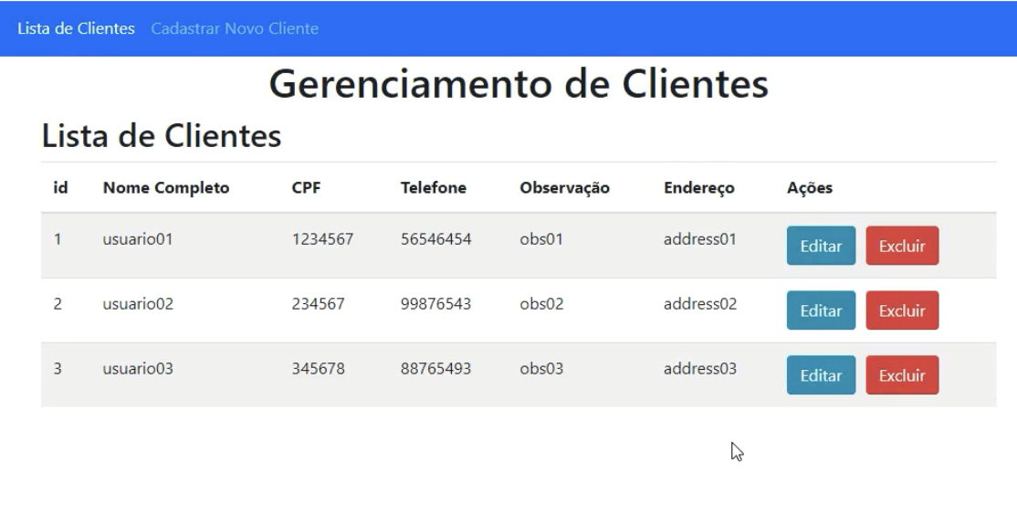
PROTÓTIPO CRUD CLIENTES - LISTAGEM

Slide 6
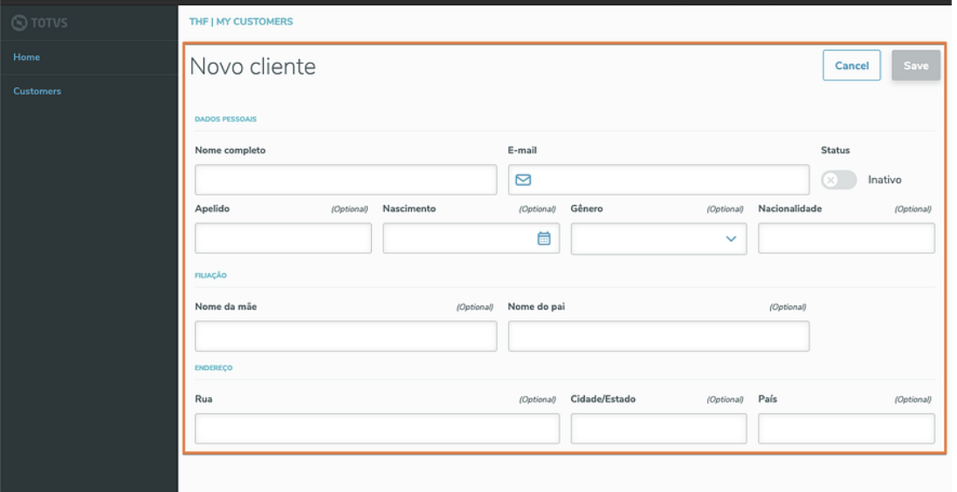
PROTÓTIPO CRUD CLIENTES - CADASTRO

Slide 7
